Slide 1



[2022년 통합환경안전관리자 교육]
대 기 환 경 보 전 법
2022. 10. . – 2022. 11. .
삼 양 엔 지 니 어 링
대 표 송 종

Slide 2
Ⅱ. 대기환경보전법
대기오염물질 배출시설[시행규칙 별표3]
배출시설 | 대상 배출시설
섬유제품 제조시설 | 가) 동력이 2.25kW 이상인 선별(혼타)시설 나) 연료사용량이 시간당 60킬로그램 이상이거나 용적이 5세제곱미터 이상인 다음의 시설 ① 다림질(텐터)시설 ② 코팅시설(실리콘·불소수지 외의 유연제 또는 방수용 수지를 사용하는 시설만 해당한다) 다) 연료사용량이 일일 20킬로그램 이상이거나 용적이 1세제곱미터 이상인 모소시설(모직물만 해당한다) 라) 동력이 7.5kW 이상인 기모(식모, 전모)시설

Slide 3
Ⅱ. 대기환경보전법
대기오염물질 배출시설[시행규칙 별표3]
비고. 1. 위 표의 1)부터 37)까지에 따른 배출시설에서 발생된 대기오염물질이 일련의 공정작업이나 연속된 공정작업을 통하여 밀폐된 상태로 배출시설을 거쳐 대기 중으로 배출되는 경우로서 해당 배출구가 설치된 최종시설에 대하여 허가(변경허가를 포함한다)를 받거나 신고(변경신고를 포함한다)를 한 경우에는 그 최종시설과 일련의 공정 또는 연속된 공정에 설치된 모든 배출시설은 허가를 받거나 신고를 한 배출시설로 본다. 2. "연료사용량"이란 연료별 사용량에 무연탄을 기준으로 한 고체연료환산계수를 곱하여 산정한 양을 말하며, 고체연료환산계수는 다음 표와 같다 (다음 표에 없는 연료의 고체연료환산계수는 사업자가 국가 및 그 밖의 국가공인기관에서 발급받아 제출한 증명서류에 적힌 해당 연료의 발열량을 무연탄발열량으로 나누어 산정한다. 이 경우 무연탄 1킬로그램당 발열량은 4,600킬로칼로리로 한다).
3. "습식"이란 해당 시설을 이용하여 수중에서 작업을 하거나 물을 분사시켜 작업을 하는 경우[인장·압축·절단·비틀림·충격·마찰력 등을 이용하는 조분쇄기(크러셔·카드 등)를 사용하는 석재분쇄시설의 경우에는 물을 분무시켜 작업을 하는 경우만 해당한다] 또는 원료 속에 수분이 항상 15퍼센트 이상 함유되어 있는 경우를 말한다. 4. 위 표에 따른 배출시설의 분류에 해당하지 않는 배출시설은 36) 또는 37)의 배출시설로 본다. 다만, 배출시설의 분류 중 36) 또는 37)은 「통계법」 제22조에 따라 통계청장이 고시하는 한국표준산업분류에 따른 다음 각 목의 항목에만 적용한다. 가. 대분류에 따른 광업 나. 대분류에 따른 제조업 다. 대분류에 따른 수도, 하수 및 폐기물 처리, 원료 재생업 라. 대분류에 따른 운수 및 창고업 마. 소분류에 따른 자동차 및 모터사이클 수리업 바. 소분류에 따른 연료용 가스 제조 및 배관공급업 사. 소분류에 따른 증기, 냉·온수 및 공기조절 공급업 아. 세분류에 따른 발전업 사. 세세분류에 따른 산업설비, 운송장비 및 공공장소 청소업

Slide 4
Ⅱ. 대기환경보전법
배출시설의 허가/신고 대상
배출시설설치허가 | 배출시설설치신고 | 비 고
특정대기유해물질이 환경부령으로 정하는 기준 이상으로 발생되는 배출시설 | 외의 배출시설을 설치 하려는 자 | 사전 허가
「환경정책기본법」 제38조에 따라 지정ㆍ 고시된 특별대책지역(이하 “특별대책지역” 이라 한다)에 설치하는 배출시설 (특정대기유해물질이 제1호에 따른 기준 이상으로 배출되지 아니하는 배출시설로서 5종사업장에 설치하는 배출시설은 제외한다) | 기준 이하 배출하는 5종 사업장 | 사전 신고

Slide 5
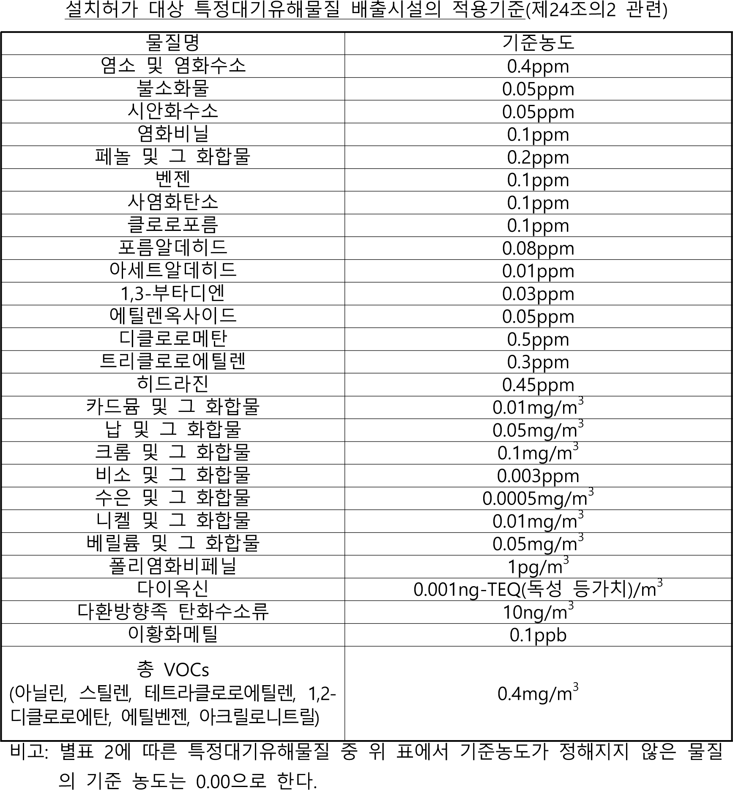
Ⅱ. 대기환경보전법
환경부령으로 정하는 허가 기준 농도

Slide 6
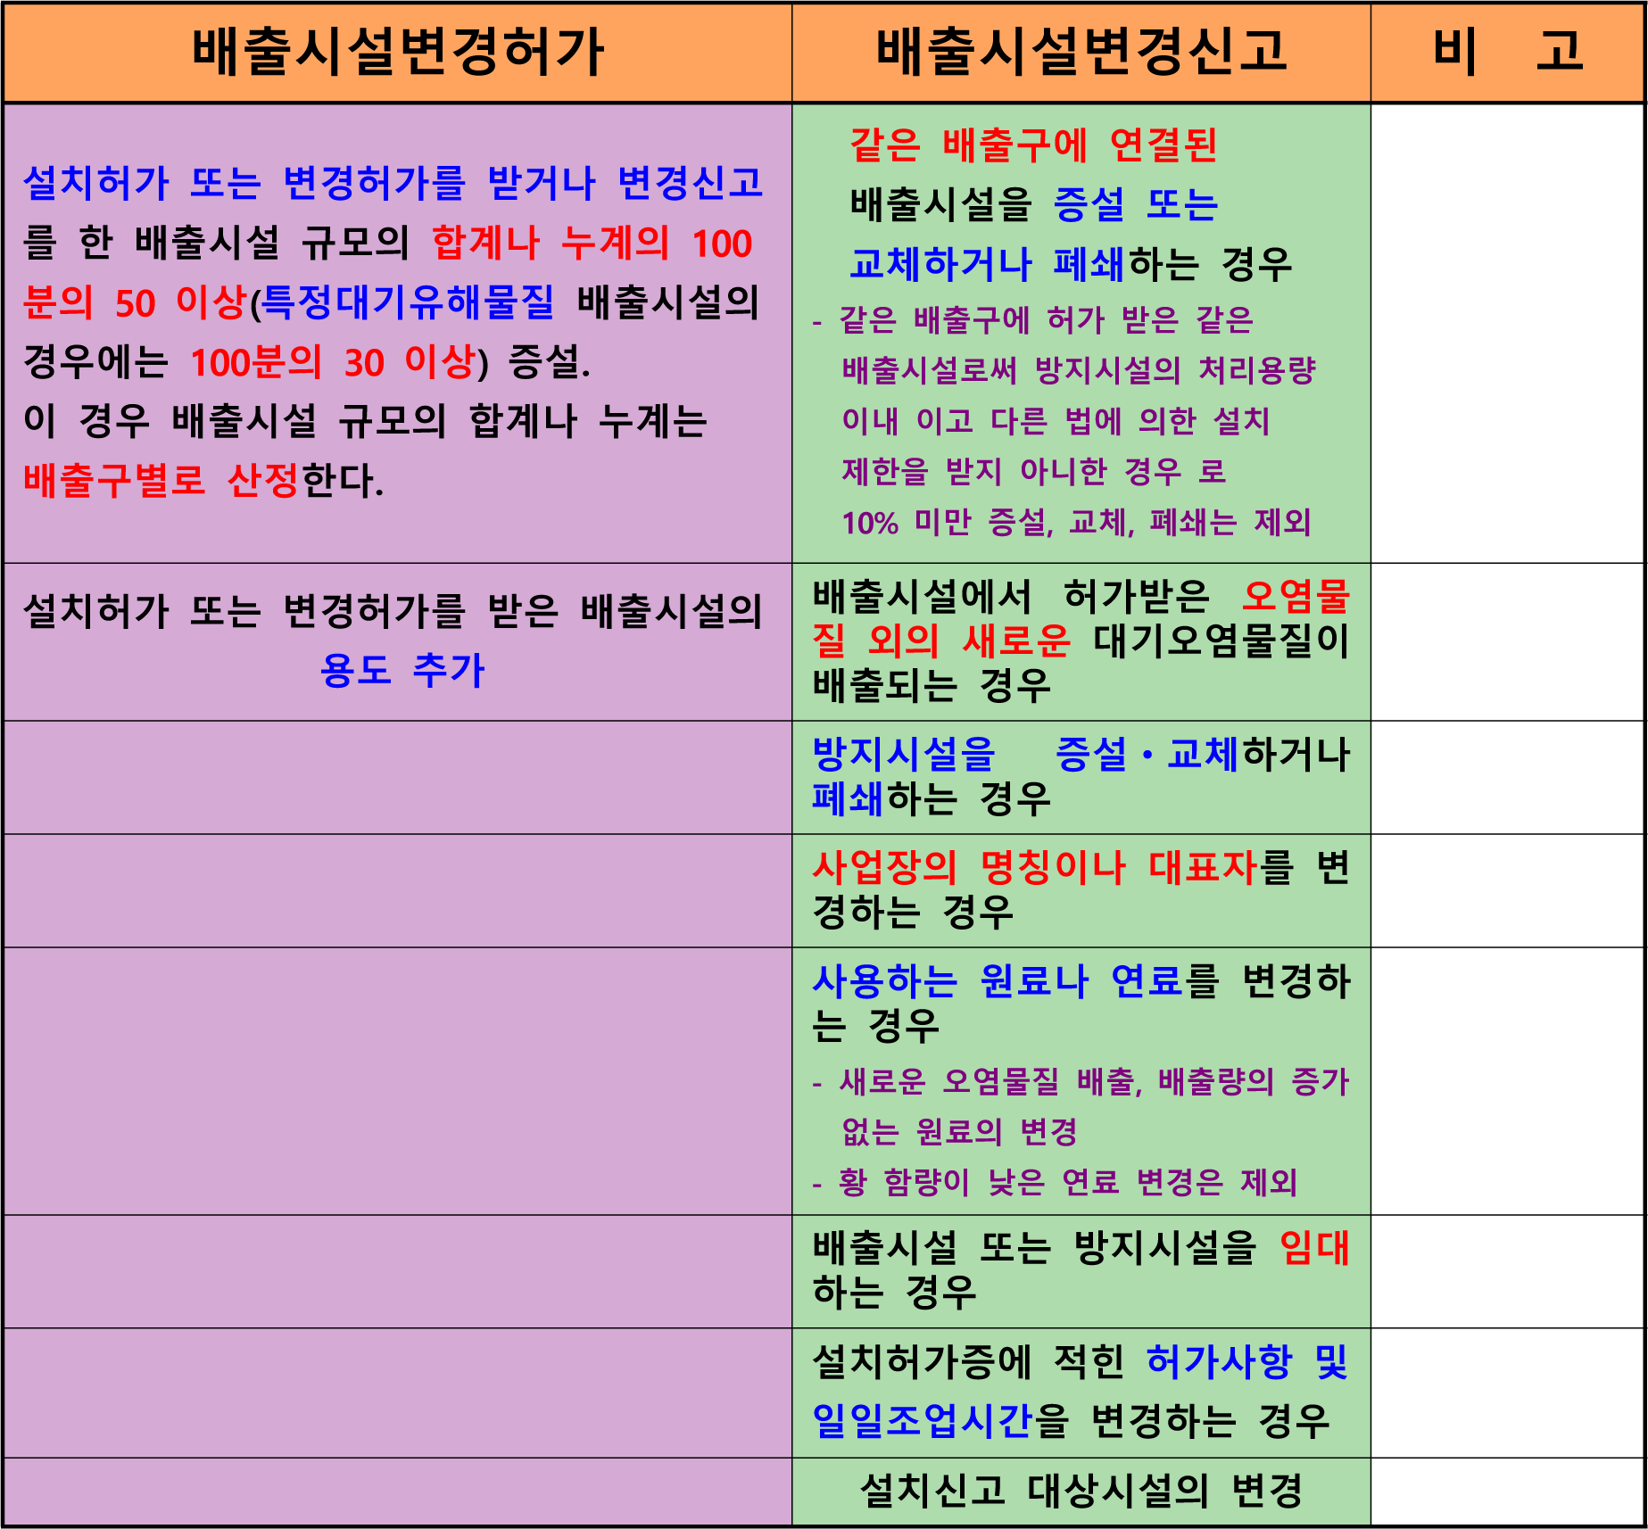
Ⅱ. 대기환경보전법
배출시설의 변경허가/변경신고 대상

Slide 7
Ⅱ. 대기환경보전법
가동개시 신고
설치허가/신고/변경허가의 경우 배출시설이나 방지시설의 설치를 완료하여 가동하려면 미리 가동개시 신고를 하여야 함.
변경신고의 경우 설치허가 또는 변경허가를 받거나 설치신고 또는 변경신고를 한 배출구별 배출시설 규모의 합계보다 100분의 20 이상 증설

Slide 8
Ⅱ. 대기환경보전법
비산배출시설 설치신고 대상
비산배출시설 이란 : 굴뚝 등 환경부령으로 정하는
배출구 없이 대기 중에 대기오염물질을 직접 배출하는
공정 및 설비 등의 시설

Slide 9
Ⅱ. 대기환경보전법
비산배출시설 설치신고 대상
비산배출의 저감대상 업종(제38조의2 관련)
분 류 | 업 종
1. 코크스, 연탄 및 석유정제품 제조업 | 원유 정제처리업
2. 화학물질 및 화학제품 제조업: 의약품 제외 | 가. 석유화학계 기초화학물질 제조업 나. 합성고무 제조업 다. 합성수지 및 기타 플라스틱물질 제조업 라. 접착제 및 젤라틴 제조업
3. 1차 금속 제조업 | 가. 제철업 나. 제강업 다. 냉간 압연 및 압출 제품 제조업 라. 알루미늄 압연, 압출 및 연신(원료를 가늘게 늘이는 공정)제품 제조업 마. 강관 제조업 바. 강관 가공품 및 관 연결구류 제조업
4. 고무 및 플라스틱제품 제조업 | 가. 그 외 기타 고무제품 제조업 나. 플라스틱 필름 제조업 다. 플라스틱 시트 및 판 제조업 라. 벽 및 바닥 피복용 플라스틱 제품 제조업 마. 플라스틱 포대, 봉투 및 유사제품 제조업 바. 플라스틱 접착처리 제품 제조업 사. 플라스틱 적층, 도포 및 기타 표면처리제품 제조업 아. 그 외 기타 플라스틱 제품 제조업

Slide 10
Ⅱ. 대기환경보전법
비산배출시설 설치신고 대상
분 류 | 업 종
5. 전기장비 제조업 | 가. 축전지 제조업 나. 기타 절연선 및 케이블 제조업
6. 기타 운송장비 제조업 | 가. 강선 건조업 나. 선박 구성 부분품 제조업 다. 기타 선박 건조업. 다만, 철강 및 합성수지를 제외한 그 밖의 재료로 비철금속선, 목선 등 항해용 선박을 건조하는 사업장은 제외한다.
7. 육상운송 및 파이프라인 운송업 | 파이프라인 운송업
8. 창고 및 운송관련 서비스업 | 위험물품 보관업
9. 금속가공제품 제조업: 기계 및 가구 제외 | 가. 도장 및 기타 피막처리업 나. 피복 및 충전 용접봉 제조업 다. 그 외 기타 분류 안된 금속 가공제품 제조업. 다 만, 금속제 유금(clasp), 유금이 붙은 프레임 또는 금고를 제조하는 사업장은 제외한다.

Slide 11
Ⅱ. 대기환경보전법
비산배출시설 설치신고 대상
분 류 | 업 종
10. 섬유제품 제조업: 의복 제외 | 직물, 편조원단 및 의복류 염색 가공업
11. 펄프, 종이 및 종이제품 제조업 | 가. 적층, 합성 및 특수표면처리 종이 제조업 나. 벽지 및 장판지 제조업
12. 전자부품, 컴퓨터, 영상, 음향 및 통신장비 제조업 | 가. 전자감지장치 제조업 나. 그 외 기타 전자부품 제조업. 다만, 다음의 제품을 제조하는 사업장은 제외한다. 1) 라디오 및 텔레비전수상기용 전자관 2) 산업용 및 기타 특수목적용 전자관 및 부분품 3) 전자접속카드(인터페이스카드) 4) 인쇄회로사진원판(포토마스크)

Slide 12
Ⅱ. 대기환경보전법
비산배출시설 설치신고 대상
분 류 | 업 종
13. 자동차 및 트레일러 제조업 | 가. 자동차용 신품(新品) 동력전달장치 제조업 나. 자동차용 신품 조향장치, 현가장치(懸架裝置) 제조업 다. 자동차용 신품 제동장치 제조업 라. 그 외 기타 자동차 부품 제조업 마. 자동차 중고 부품 재제조업. 다만, 자동차의 중고 부품으로 엔진, 차체, 전기장치 및 관련 부품을 일련의 재제조 과정을 거쳐 신품 성능을 유지할 수 있는 상태로 만드는 사업장은 제외한다.
비고 1. 위 표의 업종은 「통계법」 제22조에 따라 통계청장이 고시하는 한국표준산업분류에 따른 업종을 말한다. 2. 제7호 및 제8호는 휘발유를 보관·출하하는 저유소에 한정하여 적용한다.

Slide 13
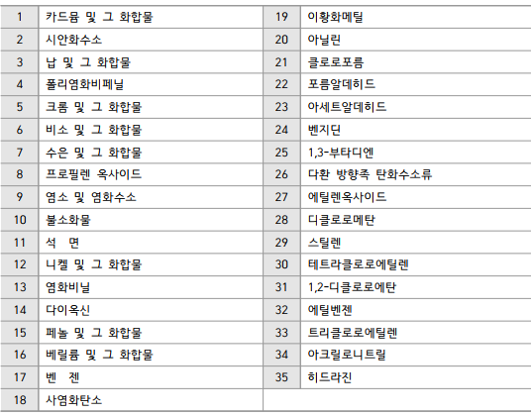
Ⅱ. 대기환경보전법
비산배출시설 설치신고 대상
공통 적용물질(35종)

Slide 14
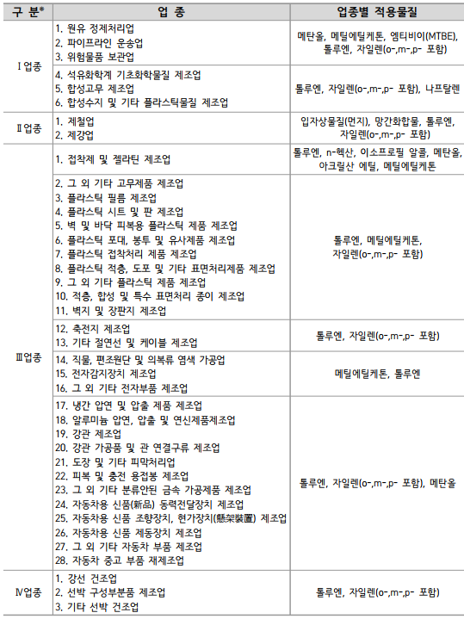
Ⅱ. 대기환경보전법
비산배출시설 설치신고 대상
업종별 적용물질(11종)
농도의 합이 5% 이상

Slide 15
Ⅱ. 대기환경보전법
비산배출시설 변경신고 대상
1. 사업장의 명칭 또는 대표자를 변경하는 경우
2. 설치ㆍ운영 신고를 한 비산배출시설의 규모(별표 10의2 제3호에 따른
배출시설별 분류가 동일한 비산배출시설의 시설 용량의 합계 또는 시설
개수의 누계를 말한다)를 10퍼센트 이상 변경하려는 경우
3. 비산배출시설 관리계획을 변경하는 경우
4. 오기(誤記), 누락 또는 그 밖에 이에 준하는 사유로서 그 변경 사유가
분명한 경우
5. 비산배출시설을 임대하는 경우
변경신고 시기 :
- 1, 4, 5호의 경우 : 사유발생 30일 이내
- 2, 3호의 경우 : 변경전

Slide 16
Ⅱ. 대기환경보전법
비산먼지발생사업 신고 대상(비산 배출되는 먼지)
업종(시행령)
1. 시멘트ㆍ석회ㆍ플라스터 및 시멘트 관련 제품의 제조업
및 가공업
2. 비금속물질의 채취업, 제조업 및 가공업
3. 제1차 금속 제조업
4. 비료 및 사료제품의 제조업
5. 건설업(지반 조성공사, 건축물 축조공사, 토목공사, 조경
공사 및 도장공사로 한정한다)
6. 시멘트, 석탄, 토사, 사료, 곡물 및 고철의 운송업
7. 운송장비 제조업
8. 저탄시설(貯炭施設)의 설치가 필요한 사업
9. 고철, 곡물, 사료, 목재 및 광석의 하역업 또는 보관업
10. 금속제품의 제조업 및 가공업
11. 폐기물 매립시설 설치ㆍ운영 사업

Slide 17
Ⅱ. 대기환경보전법
비산먼지발생사업 신고 대상
업종(시행규칙)
비산먼지 발생 사업(제57조 관련)
발 생 사 업 | 신 고 대 상 사 업
1.시멘트·석회·플라스터(Plaster) 및 시멘트관련 제품의 제조 및 가공업 | 가. 시멘트제조업·가공 및 저장업 나. 석회제조업 다. 콘크리트제품제조업 라. 플라스터제조업
2.비금속물질의 채취 ·제조·가공업 | 가. 토사석(土砂石) 광업(야적면적이 100㎡ 이상인 골재보관·판매업을 포함한다) 나. 석탄제품제조업 및 아스콘제조업 다. 내화요업제품제조업 라. 유리 및 유리제품제조업 마. 일반도자기제조업 바. 구조용 비내화 요업제품제조업 사. 비금속광물 분쇄물 생산업 아. 건설폐기물처리업
3. 제1차 금속제조업 | 가. 금속주조업 나. 제철 및 제강업 다. 비철금속 제1차 제련 및 정련업

Slide 18
Ⅱ. 대기환경보전법
비산먼지발생사업 신고 대상
업종(시행규칙)
발 생 사 업 | 신 고 대 상 사 업
4. 비료 및 사료 제품의 제조업 | 가. 화학비료제조업 나. 배합사료제조업 다. 곡물가공업(임가공업을 포함한다)
5. 건 설 업 | 가. 건축물축조공사: 「건축법」에 따른 건축물의 증·개축, 재축 및 대수선을 포함하고, 연면적이 1,000제곱미터 이상인 공사 나. 토목공사 1) 구조물의 용적 합계가 1,000세제곱미터 이상, 공사면적이 1,000제곱미터 이상 또는 총 연장이 200미터 이상인 공사 2) 굴정(구멍뚫기)공사의 경우 총 연장이 200미터 이상 또는 굴착(땅파기)토사량이 200세제곱미터 이상인 공사 다. 조경공사: 면적의 합계가 5,000제곱미터 이상인 공사 라. 지반조성공사 1) 건축물해체공사의 경우 연면적이 3,000제곱미터 이상인 공사 2) 토공사 및 정지공사의 경우 공사면적의 합계가 1,000제곱미터 이상인 공사 3) 농지조성 및 농지정리 공사의 경우 흙쌓기(성토) 등을 위하여 운송차량을 이용한 토사 반출입이 함께 이루어지거나 농지전용 등을 위한 토공사, 정지공사 등이 복합적으로 이루어지는 공사로서 공사면적의 합계가 1,000제곱미터 이상인 공사 마. 도장공사: 「공동주택관리법」에 따라 장기수선계획을 수립하는 공동주택에서 시행하는 건물외부 도장공사 바. 그 밖에 가목부터 마목까지의 공사에 준하는 공사로서 해당 가목부터 마목까지의 공사 규모 이상인 공사

Slide 19
Ⅱ. 대기환경보전법
비산먼지발생사업 신고 대상
업종(시행규칙)
발 생 사 업 | 신 고 대 상 사 업
6.시멘트·석탄·토사·사료·곡물·고철의 운송업 | 시멘트·석탄·토사·사료·곡물·고철의 운송업
7. 운송장비제조업 | 가. 강선건조업과 합성수지선건조업 나. 선박구성부분품제조업(선실블록제조업만 해당한다) 다. 그 밖에 선박건조업
8.저탄시설의 설치가 필요한 사업 | 가. 발전업 나. 부두, 역구내 및 기타 지역의 저탄사업 다.석탄을 연료로 사용하는 사업(저탄면적 100㎡ 이상만 해당한다)
9.고철·곡물·사료 · 목재 및 광석의 하역업 또는 보관업 | 수상화물취급업
10.금속제품 제조가공업 | 가. 금속처리업 나. 구조금속제품 제조업

Slide 20
Ⅱ. 대기환경보전법
비산먼지발생사업 신고 대상
업종(시행규칙)
발 생 사 업 | 신 고 대 상 사 업
11.폐기물매립시설 설치·운영 사업 | 가. 「폐기물처리시설 설치촉진 및 주변지역지원 등에 관한 법률」에 따른 폐기물매립시설을 설치·운영하는 사업 나. 「폐기물관리법」에 따른 폐기물최종처분업 및 폐기물종합처분업
비고 1. 제5호의 건설업 중 신고대상사업 최소 규모 미만인 공사로서 다음 각 목에 해당하는 구역에서 하는 공사는 해당 지방자치단체 의 조례로 신고대상사업의 범위에 포함할 수 있다. 가. 「국토의 계획 및 이용에 관한 법률」 제36조제1항제1호가목에 따른 주거지역 나. 「도서관법」 제2조제4호에 따른 공공도서관의 부지 경계선으로부터 직선거리 50미터 이내의 구역 다. 「영유아보육법」 제2조제3호에 따른 어린이집 중 정원이 100명 이상인 어린이집의 부지 경계선으로부터 직선거리 50미터 이내의 구역 라. 「유아교육법」 제2조제2호에 따른 유치원, 「초·중등교육법」 제2조 각 호에 따른 학교 및 「고등교육법」 제2조 각 호에 따른 학교의 부지 경계선으로부터 직선거리 50미터 이내의 구역 마. 「의료법」 제3조제2항제3호라목에 따른 요양병원 중 100개 이상의 병상을 갖춘 노인을 대상으로 하는 요양병원의 부지 경계선으로부터 직선거리 50미터 이내의 구역 바. 「의료법」 제3조제2항제3호마목에 따른 종합병원의 부지 경계선으로부터 직선거리 50미터 이내의 구역 사. 「주택법」 제2조제3호에 따른 공동주택의 부지 경계선으로부터 직선거리 50미터 이내의 구역 2. 제5호의 건설업 토목공사 중 신고대상사업 규모 미만인 가스관·전선로·수도관·하수관거 및 통신선로 등의 매설공사는 해당 지방자치단체의 조례로 신고대상사업의 범위에 포함할 수 있다. 3. 제5호의 건설업으로서 공사를 분할하여 발주하는 경우에는 총 공사 규모를 기준으로 한다.

Slide 21
Ⅱ. 대기환경보전법
비산먼지발생사업 변경신고 대상
1. 사업장의 명칭 또는 대표자를 변경하는 경우
2. 비산먼지 배출공정을 변경하는 경우
3. 다음 각 목에 해당하는 사업 또는 공사의 규모를 늘리거나 그 종류를
추가하는 경우
가. 별표 13 제1호가목 중 시멘트제조업(석회석의 채광ㆍ채취 공정이
포함되는 경우만 해당한다)
나. 별표 13 제5호가목부터 바목까지에 해당하는 공사로서 사업의 규모가
신고대상사업 최소 규모의 10배 이상인 공사
3의2. 제3호 각 목 외의 사업으로서 사업의 규모를 10퍼센트 이상 늘리거나
그 종류를 추가하는 경우
4. 비산먼지 발생억제시설 또는 조치사항을 변경하는 경우
5. 공사기간을 연장하는 경우(건설공사의 경우에만 해당한다)
변경신고 시기 :
- 변경전
- 배출공정 변경 : 변경후 : 30일 이내

Slide 22
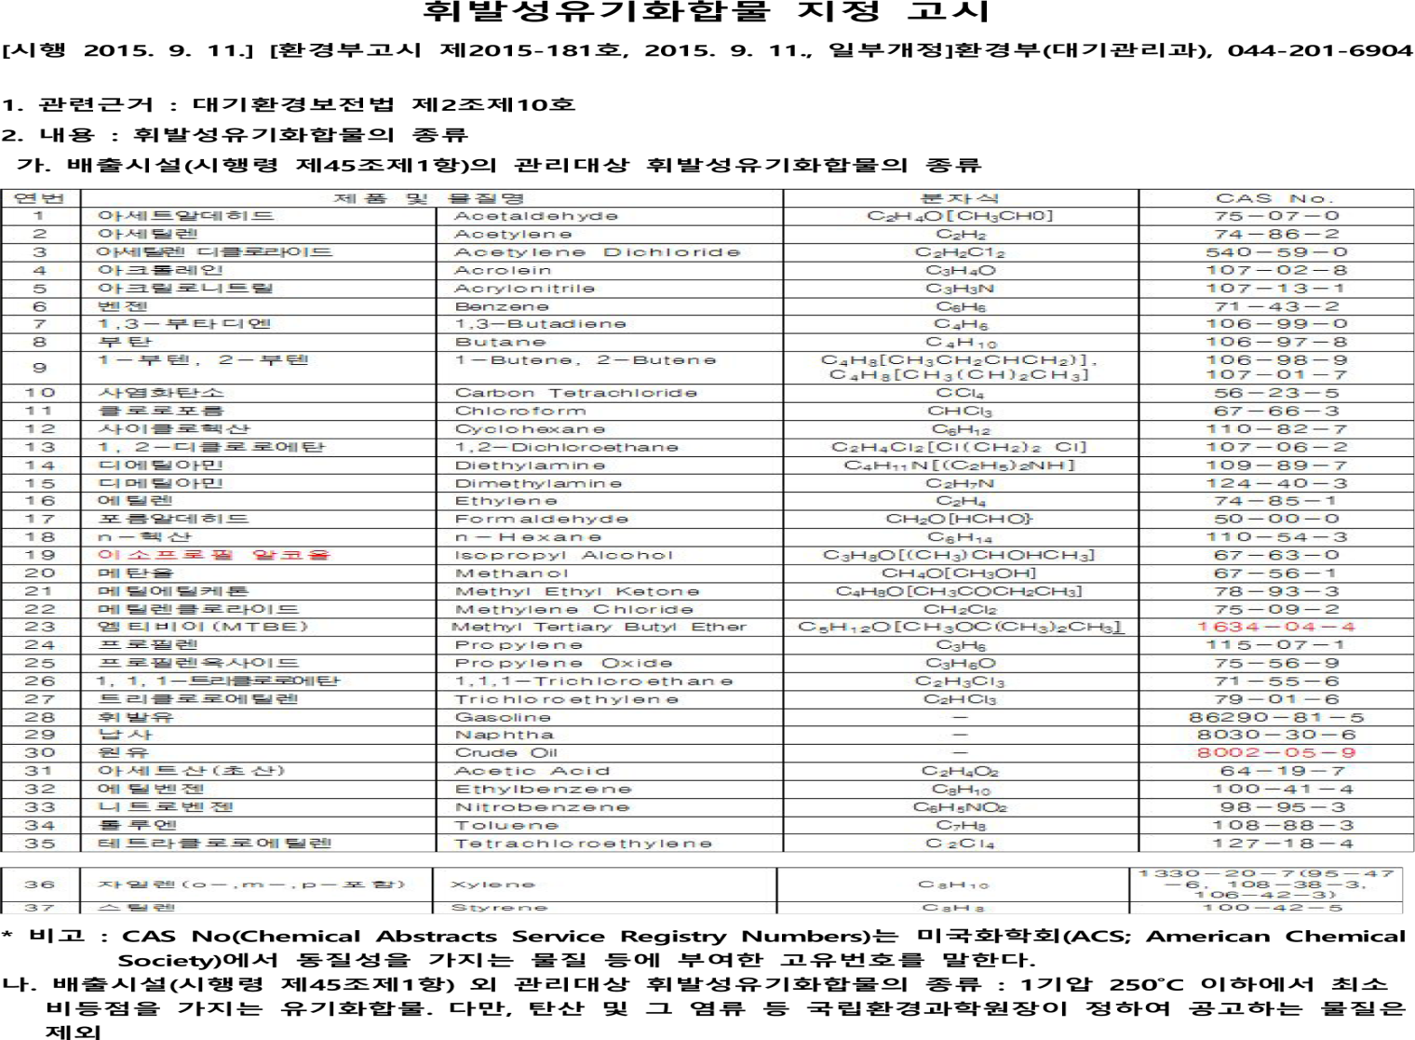
Ⅱ. 대기환경보전법
휘발성 유기화합물(VOC) 이란
탄화수소류 중 석유화학제품, 유기용제, 그 밖의 물질로서 환경부장관이 관계 중앙행정기관의 장과 협의하여 고시하는 것을 말한다

Slide 23
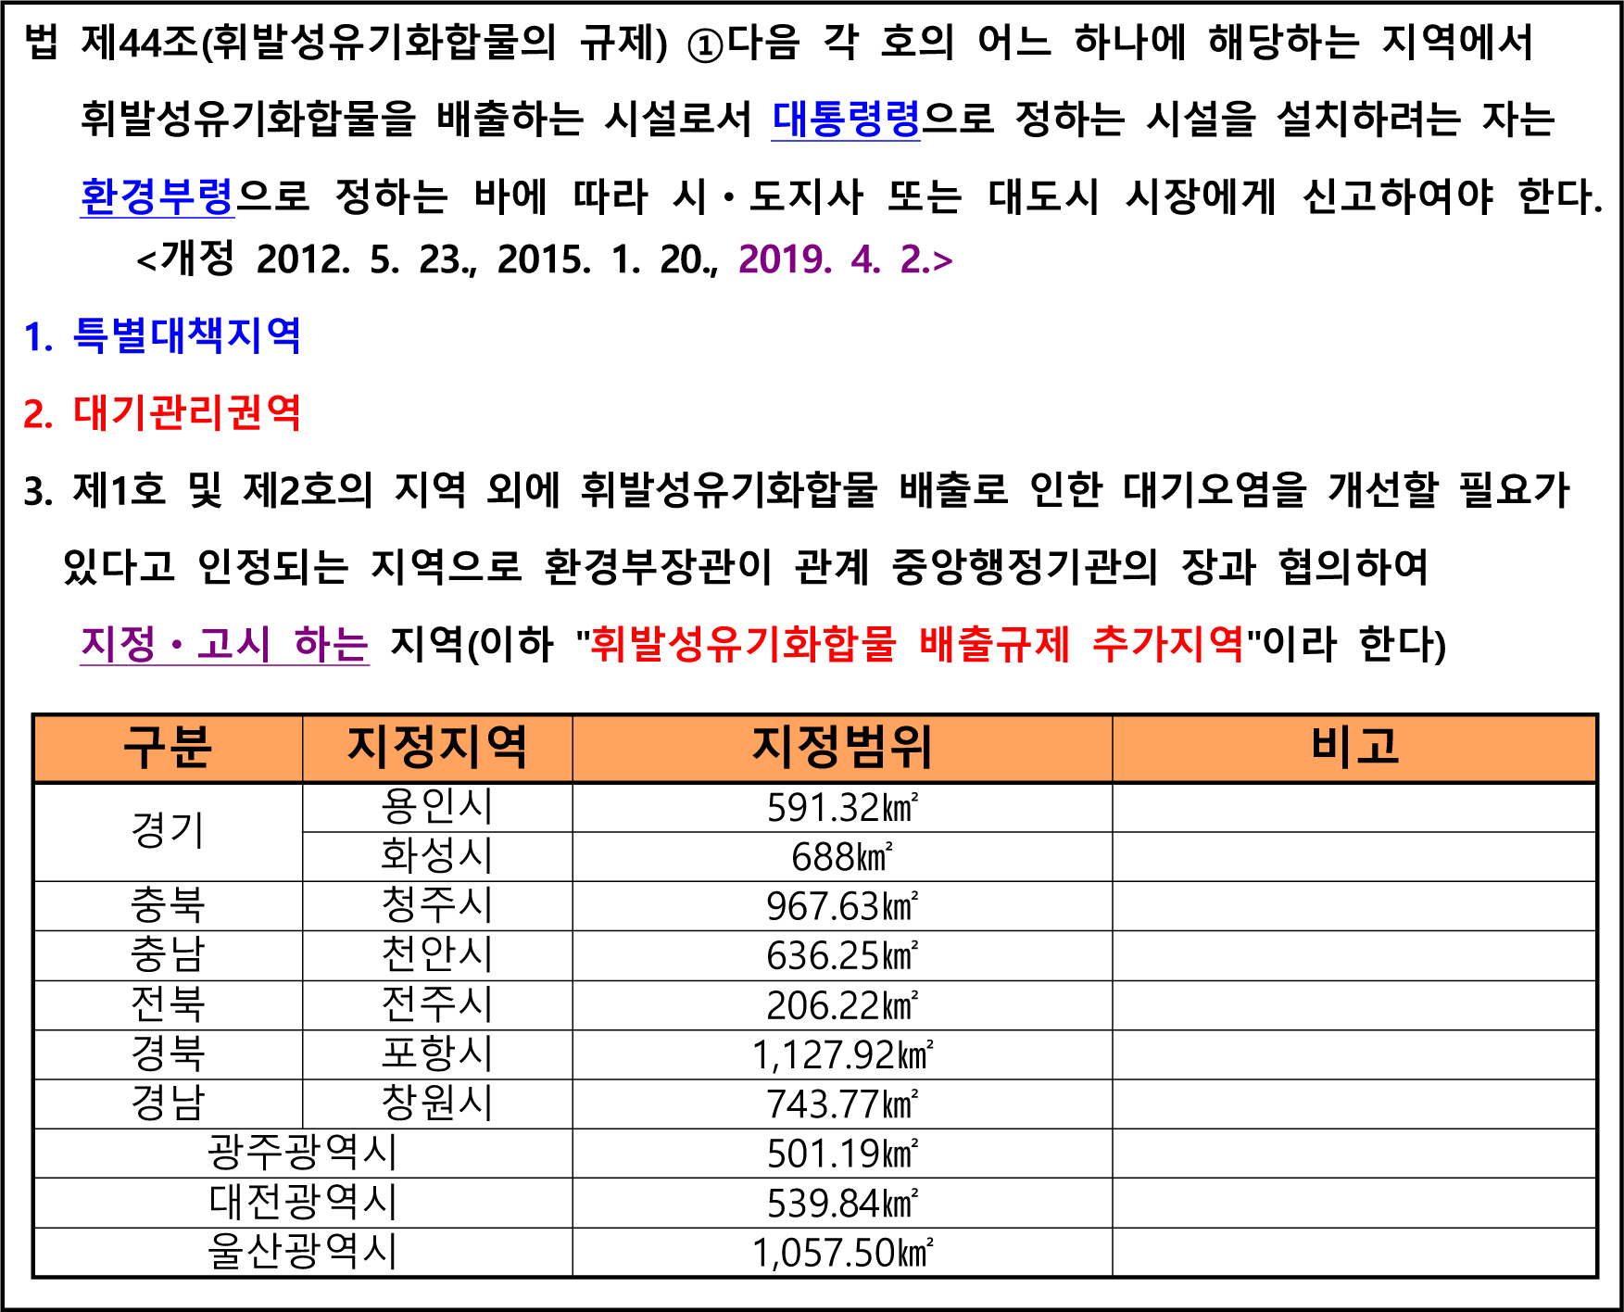
Ⅱ. 대기환경보전법
휘발성 유기화합물 배출시설 신고

Slide 24
Ⅱ. 대기환경보전법
휘발성 유기화합물 배출시설 신고
법 제44조(휘발성유기화합물의 규제) ①다음 각 호의 어느 하나에 해당하는 지역 에서 휘발성유기화합물을 배출하는 시설로서 대통령령으로 정하는 시설
시행령 : 제45조(휘발성유기화합물의 규제 등) ① 법 제44조제1항 각 호 외의 부분 에서 "대통령령으로 정하는 시설"이란 다음 각 호의 시설(법 제44조제1항 제3호에 따른 휘발성유기화합물 배출규제 추가지역의 경우에는 제2호에 따른 저유소의 출하시설 및 제3호의 시설만 해당한다)을 말한다. 다만, 제38조의2에서 정하는 업종(비산배출 업종)에서 사용하는 시설의 경우는 제외한다. <개정 2013. 1. 31., 2015. 7. 20.> 1. 석유정제를 위한 제조시설, 저장시설 및 출하시설(出荷施設)과 석유화학제품 제조업의 제조시설, 저장시설 및 출하시설 2. 저유소의 저장시설 및 출하시설(추가지역) 3. 주유소의 저장시설 및 주유시설(추가지역) 4. 세탁시설

Slide 25
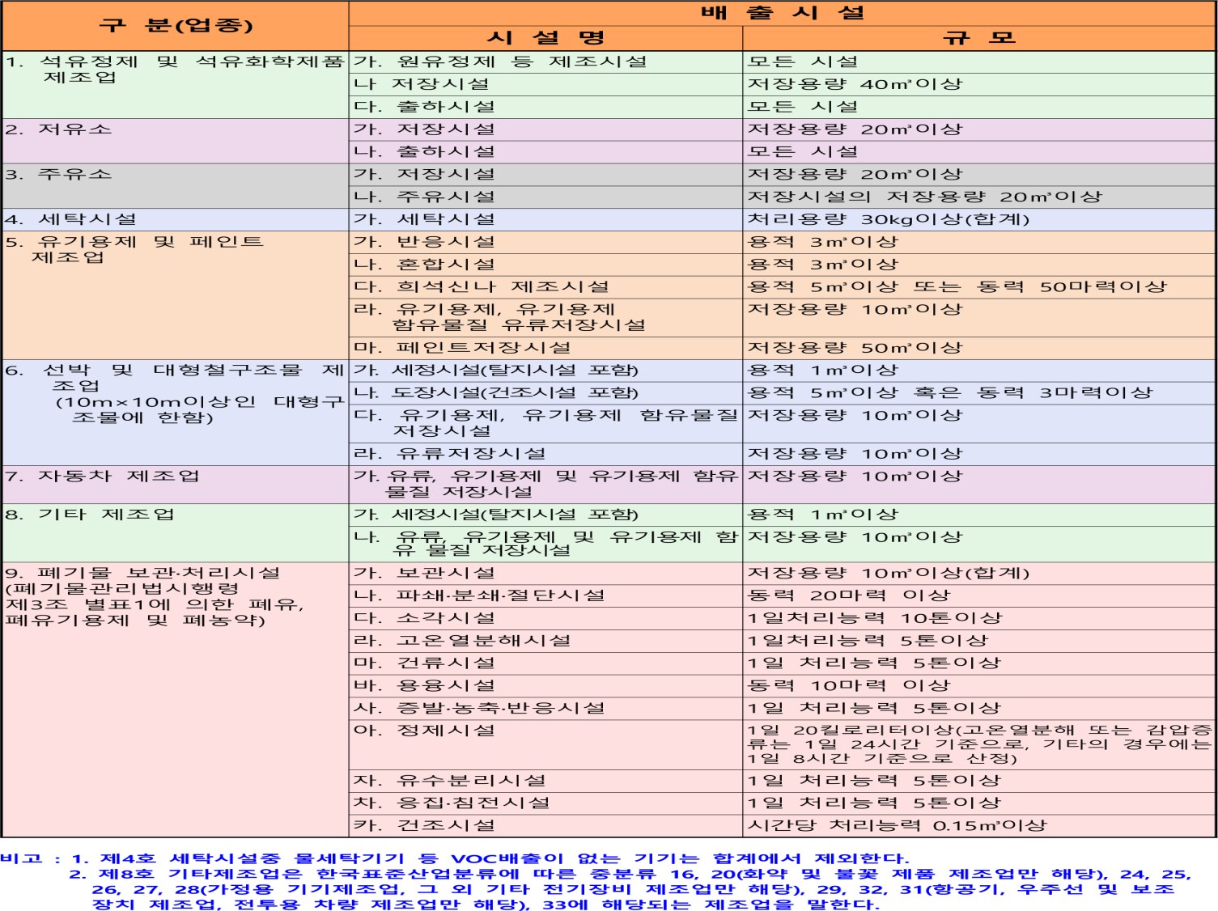
Ⅱ. 대기환경보전법
휘발성 유기화합물 배출시설 신고
○ 휘발성유기화합물 배출시설[시행령 제45조제1항]

Slide 26
Ⅱ. 대기환경보전법
휘발성 유기화합물 배출시설 신고
○ 신고시기
법 제45조(기존 휘발성유기화합물 배출시설에 대한 규제) ①특별대책지역, 대기관리권역 또는 휘발성유기화합물 배출규제 추가지역으로 지정ㆍ고시 될 당시 그 지역에서 휘발성유기화합물을 배출하는 시설을 운영하고 있는 자는 특별대책지역, 대기관 리 권역 또는 휘발성유기화합물 배출규제 추가지역으로 지정ㆍ고시된 날부터 3개월 이내에 제44조제1항에 따른 신고를 하여야 하며, 특별대책지역, 대기관리 권역 또는 휘발성유기화합물 배출규제 추가지역으로 지정ㆍ고시된 날부터 2년 이내에 제44조제5항에 따른 조치를 하여야 한다.
신고의무자 | 신고내용 | 비 고
신규 설치하려는 자 | 배출시설 및 방지시설 설치신고 | 설치 전
법 시행 당시 배출시설을 운영하고 있는 자(추가 지정. 고시) | 배출시설 설치신고 | 3개월 이내
 | 제44조제5항에 따른 조치 | 2년 이내

Slide 27
Ⅱ. 대기환경보전법
휘발성 유기화합물 배출시설 변경신고
1. 사업장의 명칭 또는 대표자를 변경하는 경우
2. 설치신고를 한 배출시설 규모의 합계 또는 누계보다 100분의 50 이상
증설하는 경우
3. 휘발성유기화합물의 배출 억제ㆍ방지시설을 변경하는 경우
4. 휘발성유기화합물 배출시설을 폐쇄하는 경우
5. 휘발성유기화합물 배출시설 또는 배출 억제ㆍ방지시설을 임대하는 경우
변경신고 시기 :
- 1, 5호의 경우 : 사유발생 30일 이내
- 2, 3, 4호의 경우 : 변경전

Slide 28
Ⅱ. 대기환경보전법 관련사항
측정기 부착대상 사업장
사업장 분류기준(제13조 관련)
종별 | 오염물질발생량 구분
1종사업장(TMS) | 대기오염물질발생량의 합계가 연간 80톤 이상인 사업장
2종사업장(TMS) | 대기오염물질발생량의 합계가 연간 20톤 이상 80톤 미만인 사업장
3종사업장(TMS) | 대기오염물질발생량의 합계가 연간 10톤 이상 20톤 미만인 사업장
4종사업장 (사물인터넷) | 대기오염물질발생량의 합계가 연간 2톤 이상 10톤 미만인 사업장
5종사업장 (사물인터넷) | 대기오염물질발생량의 합계가 연간 2톤 미만인 사업장
비고 : "대기오염물질발생량"이란 방지시설을 통과하기 전의 먼지, 황산화물 및 질소산화물의 발생량을 환경부령으로 정하는 방법에 따라 산정한 양을 말한다.

Slide 29
Ⅱ. 대기환경보전법 관련사항
적산전력계의 부착대상시설
■ 대기환경보전법 시행령 [별표 2] <개정 2022. 5. 3.>
적산전력계의 부착대상 시설 및 부착방법(제17조제4항 관련) 1. 적산전력계의 부착대상 시설 배출시설에 법 제26조에 따라 설치하는 방지시설. 다만, 다음의 방지시설은 제외한다.(면제시설 제외) 가. 굴뚝 자동측정기기를 부착한 배출구와 연결된 방지시설 나. 방지시설과 배출시설이 같은 전원설비를 사용하는 등 적산전력계를 부착하지 아니하여도 가동상태를 확인할 수 있는 방지시설 다. 원료나 제품을 회수하는 기능을 하여 항상 가동하여야 하는 방지시설 라. 사물인터넷 측정기기를 부착한 방지시설 2. 적산전력계의 부착방법 가. 적산전력계는 방지시설을 운영하는 데에 드는 모든 전력을 적산할 수 있도록 부착하여야 한다. 다만, 방지시설에 부대되는 기계나 기구류의 경우에는 사용되는 전압이나 전력의 인출지점이 달라 모든 부대시설에 적산전력계를 부착하기 곤란한 때에는 주요 부대시설(송풍기와 펌프를 말한다)에만 적산전력계 를 부착할 수 있다. 나. 방지시설 외의 시설에서 사용하는 전력은 적산되지 아니하도록 별도로 구분하여 부착하되, 배출시설의 전력사용량이 방지시설의 전력사용량의 2배를 초과하지 아니하는 경우에는 별도로 구분하지 아니하고 부착할 수 있다.

Slide 30
Ⅱ. 대기환경보전법 관련사항
굴뚝 자동측정기(TMS) 부착대상 배출시설
■ 대기환경보전법 시행령 [별표 3] <개정 2022. 5. 3.>
굴뚝 자동측정기기의 부착대상 배출시설, 측정 항목, 부착 면제, 부착 시기 및 부착 유예 (제17조제5항 관련)
1. 굴뚝 자동측정기기 부착대상 배출시설 및 측정항목
부착대상 배출시설 | 측정항목
가. 코크스 제조시설 및 관련 제품 저장시설 코크스 또는 관련 제품 제조시설 - 코크스 제조시설 중 황 회수 제조시설을 제외한 배출구별 배기가스량이 시간당 10,000표준 세제곱 미터 이상인 시설 | 먼지, 황산화물, 질소산화물

Slide 31
Ⅱ. 대기환경보전법 관련사항
굴뚝 자동측정기(TMS) 부착대상 배출시설
비고 1. 부착대상시설의 용량은 배출시설 설치허가증 또는 설치신고증명서의 방지시설의 용량을 기준으로 배출구별로 산정하되, 같은 배출시설에 2개 이상의 배출구를 설치한 경우에는 배출구별로 방지시설의 용량을 합산한다. 이 경우 방지시설의 용량은 표준상태(0℃, 1기압)로 환산한 값을 적용한다. 2. 같은 사업장에 부착대상 배출구가 2개 이상인 경우에는 「환경분야 시험ㆍ검사 등에 관한 법률」 제6조에 따른 환경오염 공정시험기준에 따른 중간자료수집기(FEP)를 부착하여야 한다. 3. 소각시설의 경우에는 배출구의 온도와 최종 연소실 출구의 온도를 각각 측정할 수 있도록 온도측정기를 부착하여야 한다. 다만, 최종 연소실 출구의 온도측정기는 「폐기물관리법」에 따라 온도측정기를 부착한 경우에는 별도로 부착하지 아니하여도 된다. 4. 표준산소농도가 적용되는 시설에 대해서는 산소측정기를 부착하여야 한다. 5. 부착대상 배출시설의 범위는 다음 각 목과 같다. 가. 증착ㆍ식각시설 및 산처리시설의 “연속식”이란 연속적으로 작업이 가능한 구조로서 시설의 가동시간이 1일 8시간 이상인 시설을 말한다. 나. 주물사처리시설ㆍ탈사시설ㆍ탈청시설의 “연속식”이란 연속적으로 작업이 가능한 구조로서 시설의 가동시간이 1일 8시간 이상인 시설. 다. 폐가스소각시설 중 청정연료를 연속하여 사용하는 소각시설 및 처리대상 가스를 연소원으로 사용하는 시설은 부착대상 배출시설에서 제외한다. 라. 증발시설 중 진공증발시설 및 배출가스를 회수하여 응축하는 시설은 부착대상 배출시설에서 제외한다.

Slide 32
Ⅱ. 대기환경보전법 관련사항
굴뚝 자동측정기(TMS) 부착대상 배출시설
2. 굴뚝 자동측정기기의 부착 면제
굴뚝 자동측정기기 부착대상 배출시설이 다음 각 목의 어느 하나에 해당하는 경우에는 굴뚝 자동측정기기의 부착을 면제한다. 가. 법 제26조제1항 단서에 따라 방지시설의 설치를 면제받은 경우(굴뚝 자동측정기기의 측정항목에 대한 방지시설의 설치를 면제받은 경우에만 해당한다) 나. 연소가스 또는 화염이 원료 또는 제품과 직접 접촉하지 아니하는 시설로서 제43조에 따른 청정연료를 사용하는 경우(발전시설은 제외한다) 다. 액체연료만을 사용하는 연소시설로서 황산화물을 제거하는 방지시설이 없는 경우 (발전시설은 제외하며, 황산화물 측정기기에만 부착을 면제한다) 라. 보일러로서 사용연료를 6개월 이내에 청정연료로 변경할 계획이 있는 경우 마. 연간 가동일수가 30일 미만인 배출시설인 경우 바. 연간 가동일수가 30일 미만인 방지시설인 경우 해당 배출구. 다만, 대기오염물질배출시설 설치 허가증 또는 신고 증명서에 연간 가동일수가 30일 미만으로 적힌 방지시설에 한한다. 사. 부착대상시설이 된 날부터 6개월 이내에 배출시설을 폐쇄할 계획이 있는 경우 비고 : 각 목의 부착 면제 사유가 소멸된 경우에는 해당 면제 사유가 소멸된 날부터 6개월 이내에 굴뚝 자동측정 기기를 부착하고, 제19조제1항제1호의 굴뚝 원격감시체계 관제센터에 측정결과를 정상적으로 전송하여야 한다.

Slide 33
Ⅱ. 대기환경보전법 관련사항
굴뚝 자동측정기(TMS) 부착대상 배출시설
3. 굴뚝 자동측정기기의 부착시기 및 부착 유예
가. 굴뚝 자동측정기기는 법 제30조제1항에 따른 가동개시 신고일까지 부착하여야 한다. 다만, 같은 사업장에서 새로 굴뚝 자동측정기기를 부착하여야 하는 배출구가 10개 이상인 경우에는 가동개시일부터 6개월 이내에 모두 부착하여야 한다. 나. 가목에도 불구하고 4종이나 5종의 사업장을 1종부터 3종까지의 사업장으로 변경하려는 경우(이하 "사업장 종규모변경"이라 한다)에는 변경허가를 받거나 변경신고를 한 날(이하 "종규모 변경일"이라 한다)부터 9개월 이내에 굴뚝자동측정기기를 부착하여야 한다. 다. 가목과 나목에도 불구하고 별표 8 제2호에 따른 배출시설은 다음과 같이 굴뚝자동측정기기의 부착을 유예한다. 1) 기존 시설로서 사업장 종규모 변경으로 새로 굴뚝 자동측정기기 부착대상시설이 된 경우에는 종규모 변경일 이전 1년 동안 매월 1회 이상 오염물질 배출량을 측정한 결과 오염물질이 배출허용기준의 30퍼센트 (이하 "기본부과기준"이라 한다) 미만으로 항상 배출되는 경우에는 오염물질이 기본부과기준 이상으로 배출될 때까지 부착을 유예한다. 이 경우 기본부과기준 이상으로 배출되는 날부터 6개월 이내에 굴뚝 자동측정 기기를 부착하여야 한다. 2) 신규 시설은 오염물질이 기본부과기준 이상으로 배출될 때까지 굴뚝 자동측정기기의 부착을 유예한다. 이 경우 기본부과기준 이상으로 배출되는 날부터 6개월(가동개시일부터 6개월 내에 기본부과기준 이상으로 배출되는 경우에는 가동개시 후 1년) 이내에 굴뚝 자동측정기기를 부착하여야 한다.

Slide 34
Ⅱ. 대기환경보전법 관련사항
사물인터넷(IOT) 부착대상
■ 대기환경보전법 시행규칙 [별표 9의2] <신설 2022. 5. 3.>
사물인터넷 측정기기 부착대상 시설(제37조의3 관련)
영 별표 1의3에 따른 4종 및 5종 사업장에서 다음 각 호의 방지시설을 설치한 경우에는 배출시설과 그 배출시설에 연결된 방지시설에 해당 호에서 정하는 바에 따라 사물인터넷 측정기기를 각각 부착해야 한다.
방지시설명 | 부착대상 사물인터넷 측정기기
 | 배출시설 | 방지시설
1. 원심력집진시설(별표 4 제3호) | 전류계 | 전류계
2. 세정집진시설(별표 4 제4호) | 전류계 | 전류계
3. 여과집진시설(별표 4 제5호) | 전류계 | 전류계, 차압계, 온도계
4. 전기집진시설(별표 4 제6호) | 전류계 | 전류계
5. 흡수에 의한 시설(별표 4 제8호) | 전류계 | 전류계, pH계
6. 흡착에 의한 시설(별표 4 제9호) | 전류계 | 전류계, 차압계, 온도계
비고 제3호에 따른 여과집진시설ㆍ제6호에 따른 흡착에 의한 시설 중 방지시설에 부착해야 하는 온도계와 제5호에 따른 흡수에 의한 시설 중 방지시설에 부착해야 하는 pH계는 시설의 특성에 따라 환경부장관 또는 시ㆍ도지사가 부착이 필요하지 않다고 인정하는 경우에는 부착하지 않을 수 있다.

Slide 35
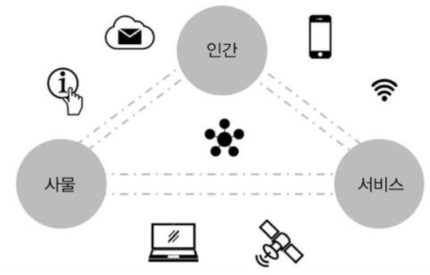
Ⅱ. 대기환경보전법 관련사항
사물인터넷(IOT) 부착대상
사물인터넷 이란(IOT : Internet Of Things)
사물을 유.무선 통신으로 연결하고 센서에서 발생하는 실시간 데이터를
사람의 개입 없이 인터넷으로 주고받는 환경

Slide 36
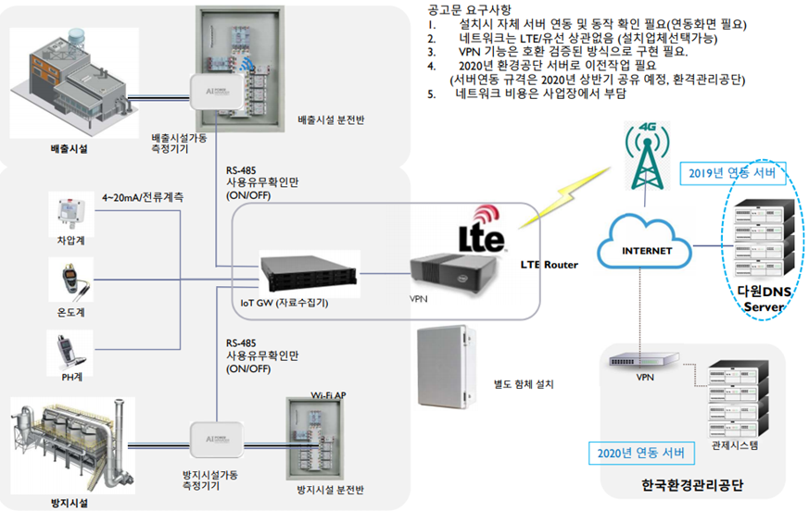
Ⅱ. 대기환경보전법 관련사항
사물인터넷(IOT) 부착대상
사물인터넷(IOT) 구성도

Slide 37
Ⅱ. 대기환경보전법 관련사항
사물인터넷(IOT) 부착 기한
대상시설 | 부착시기 | 비고
영 시행전(2022. 5. 3) 이전 가동개시 신고를 한 사업자 | 2025년 6월 30일까지
2022년 5월 3일- 2023년 6월 30일 사이에 가동개시신고를 하는 4종 사업자 | 2023년 6월 30일까지
2022년 5월 3일- 2024년 6월 30일 사이에 가동개시신고를 하는 5종 사업자 | 2024년 6월 30일까지
사물인터넷 측정기기를 부착하여 사물인터넷 측정기기 관제센터에 측정결과가 정상적으로 전송되도록 해야 한다.

Slide 38
Ⅱ. 대기환경보전법 관련사항
측정기기 운영. 관리 기준
■ 대기환경보전법 시행규칙 [별표 9] <개정 2022. 5. 3.>
측정기기의 운영ㆍ관리기준(제37조 관련)
3. 사물인터넷 측정기기의 운영ㆍ관리기준 가. 사물인터넷 측정기기는 측정결과를 임의로 조작할 수 없도록 봉인해야 한다. 나. 환경부장관, 시ㆍ도지사 및 사업자는 사물인터넷 측정기기의 측정결과를 영 제19조제1항 제2호의 사물인터넷 측정기기 관제센터에 상시 전송해야 한다. 다. 환경부장관, 시ㆍ도지사 및 사업자는 사물인터넷 측정기기를 새로 설치하거나 교체하려는 경우에는 사전에 설치ㆍ교체 계획을 영 제19조제1항제2호의 사물인터넷 측정기기 관제센터에 알려야 한다.

Slide 39
Ⅱ. 대기환경보전법 관련사항
특정대기유해물질 허용기준 설정(8종)
2023년 1월 1일부터 적용
대기오염물질 | 배출시설 | 배출허용기준
아닐린 (ppm) | 기초유기화합물제조시설(방향족 공정은 제외한다), 의료용 물질 및 의약품제조시설 | 25 이하
프로필렌옥사이드 (ppm) | 기초유기화합물제조시설(방향족 공정은 제외한다) | 90 이하
아세트알데히드 (ppm) | 석유정제품 제조시설 및 관련제품 저장시설, 기초유기화합물제조시설, 폐수ㆍ폐기물ㆍ폐가스 소각시설, 고형 및 기타연료제품 제조시설 | 10 이하
이황화메틸 (ppm) | 기초유기화합물제조시설, 의료용 물질 및 의약품 제조시설, 폐수ㆍ폐기물ㆍ폐가스 소각시설 | 3 이하
히드라진 (ppm) | 기초유기화합물제조시설(방향족 공정은 제외한다) | 15 이하
에틸렌옥사이드 (ppm) | 기초유기화합물제조시설(방향족 공정은 제외한다) | 3 이하
벤지딘 (ppm) | 무기안료ㆍ염료ㆍ유연제 및 기타 착색제 제조시설 중 벤지딘을 사용하는 시설 | 2 이하
베릴륨화합물 (Be로서) (㎎/S㎥) | 1) 폐수ㆍ폐기물ㆍ폐가스 소각시설 | 0.05 이하
 | 2) 석탄발전시설 | 0.04 이하
 | 3) 1차 금속제조시설 중 배소로, 소결로, 용광로(용광용반사로를 포함한다), 용해로, 전로 및 건조로, 1차 비철금속 제조시설 | 0.04 이하
오염물질 명칭 변경 : 포름알데히드를 폼알데하이드로

Slide 40
Ⅱ. 대기환경보전법 관련사항
배출시설 추가
배출시설 | 대상 배출시설
32) 보일러·흡수식 냉ㆍ온수기 및 가스열펌프 | 라) 가스열펌프(Gas Heat Pump: 액화천연가스나 액화석유가스를 연료로 사용하는 가스엔진을 이용하여 압축기를 구동하는 열펌프식 냉ㆍ난방 기를 말한다. 이하 같다). 다만, 가스열펌프에서 배출되는 대기오염물질 이 배출허용기준의 30퍼센트 미만인 경우나 가스열펌프에 환경부장관 이 정하여 고시하는 기준에 따라 인증 받은 대기오염물질 저감장치를 부착한 경우는 제외한다.
적용시기
2023년 1월 1일부터 시행
구 분 | 적용시기
2022년 12월 31일 당시 설치.운영하는 시설 | 2024년 12월 31일까지는 허가. 변경허가 및 신고. 변경신고를 하지 않고 시설을 설치. 운영할 수 있다.

Slide 41
Ⅱ. 대기환경보전법 관련사항
입법예고
현 행 | 개 정 안
6. 조쇄 및 분쇄(시멘트 제조업만 해당하며, 갱내 작업은 제외한다) | 6. 조쇄 및 분쇄(시멘트 제조업과 자연녹지지역 내 비금 속광물 분쇄물 생산업만 해당하며, 시멘트 제조업의 갱내 작업은 제외한다)
비고 : 분체(粉體)형태의 물질이란 토사․석탄․시멘트 등과 같은 정도의 먼지를 발생시킬 수 있는 물질을 말한다. | 비고 1. 분체(粉體)형태의 물질이란 토사․석탄․시멘트 등과 같은 정도의 먼지를 발생시킬 수 있는 물질을 말한다.
<신설> | 2. 국토의 계획 및 이용에 관한 법률 시행령 제30조에 따른 자연녹지지역의 비금속광물 분쇄물 생산업에서 설치․운영하는 파쇄․분쇄시설(이 규칙 별표3에 따른 대기오염물질 배출시설에 한정한다)을 습식으로 운영 하는 경우 물 분사 여부 확인을 위해 사물인터넷 측정 기기 등을 부착․운영해야 한다.

Slide 42
감사합니다
삼 양 엔 지 니 어 링
대 표 송 종
H.P : 010-9966-6740

